Slide 1

Reihe: Unterrichtsbeispiele zur sozioökonomischen Bildung
Herstellung 4.0:
Digitalisierung verändert Produktion und Dienstleistungen
I N S E R T – Projektnetzwerk (Hrsg.) (2020): Herstellung 4.0: Digitalisierung verändert Produktion und Dienstleistungen. Wien.
CC-BY-NC-SA
insert.schule.at

Slide 2
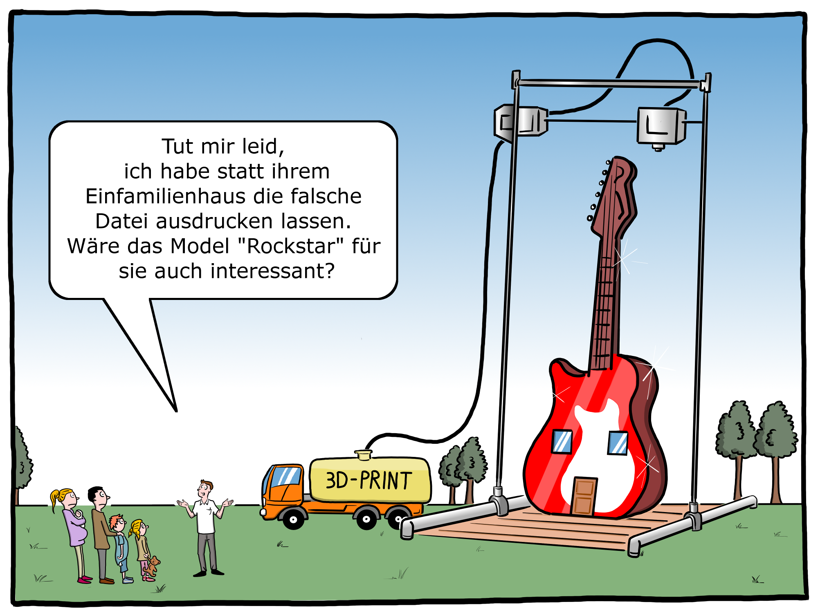

1. Schritt: beschreiben
Was wird dargestellt?
Was fällt besonders auf?
Quelle: Möller, Christian (2018) https://www.cloud-science.de
gefördert von

Slide 3
2. Schritt: erfassen der Aussage
Welches Problem wird dargestellt? Woran wird Kritik geübt?
Was ist das Außergewöhnliche,
das hier dargestellt wird?
Quelle: Möller, Christian (2018) https://www.cloud-science.de
gefördert von

Slide 4
3. Schritt: beurteilen
Ist die Kritik an der Verwendung neuer Produktionsweisen berechtigt?
Wie wirkt die Karikatur auf dich?
Quelle: Möller, Christian (2018) https://www.cloud-science.de
gefördert von

